Slide 1












Luyện từ và câu
Câu nêu đặc điểm

Slide 2





YÊU CẦU CẦN ĐẠT
1. Năng lực đặc thù:
- Xếp các từ chỉ đặc điểm đã cho vào các nhóm: từ ngữ chỉ màu sắc, từ ngữ chỉ hình dáng, kích thước, từ ngữ chỉ hương vị.
- Tìm thêm được từ ngữ chỉ đặc điểm cho mỗi nhóm và tạo lập câu với từ ngữ chỉ đặc điểm; làm đúng bài tập điền từ ngữ chỉ đặc điểm.
- Biết sử dụng các từ chỉ đặc điểm để tạo câu
- Phát triển năng lực ngôn ngữ.
2. Năng lực chung.
- Năng lực tự chủ, tự học: lắng nghe, viết bài đúng, kịp thời và hoàn thành các nội dung trong SGK.
- Năng lực giải quyết vấn đề và sáng tạo: tham gia trò chơi, vận dụng.
- Năng lực giao tiếp và hợp tác: Tham gia làm việc nhóm trong các hoạt động học tập.
3. Phẩm chất.
- Phẩm chất chăm chỉ: Chăm chỉ viết bài, trả lời câu hỏi.
- Phẩm chất trách nhiệm: Giữ trật tự, học tập nghiêm túc.

Slide 3



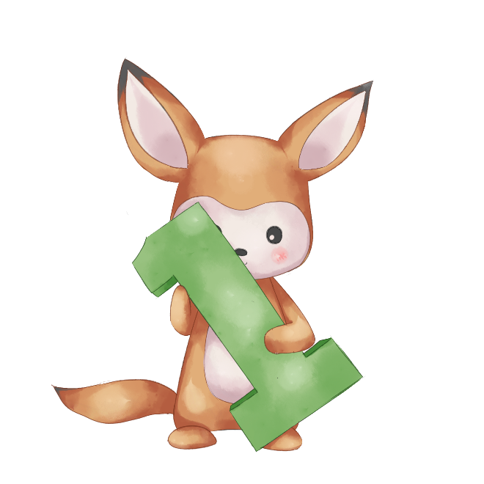
KHỞI ĐỘNG

Slide 4


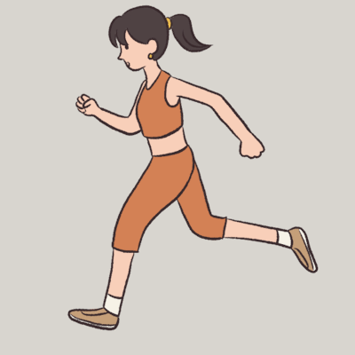

Tìm từ chỉ hoạt động của của cô gái
Chạy
Tập thể dục

Slide 5

Tìm từ chỉ hoạt động của cô gái
Đọc sách

Slide 6


Tìm từ chỉ hoạt động của chiếc ô tô
Chạy
Chuyển động/ di chuyển

Slide 7
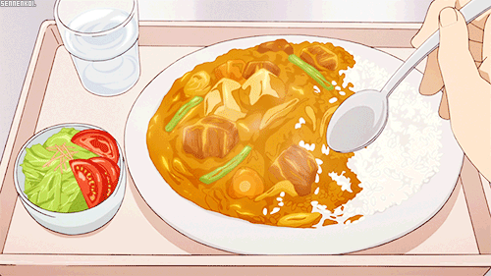
Tìm từ chỉ sự vật dưới đây.
dĩa
cốc/ly
thìa/muỗng

Slide 8

Những con người, sự vật này có đặc điểm gì?

Slide 9

KHÁM PHÁ

Slide 10



1. Xếp các từ in đậm dưới đây
vào nhóm thích hợp.
b. Nai con có bộ lông màu nâu nhạt, mịn màng, bốn cẳng cao nghều như là đi trên những đôi cà kheo. Cái đầu dài và nhỏ, hai tai vểnh lên.
(Nguyệt Ánh)
a) Ở bờ ao nhà tôi có một bụi kim ngân. Cứ vào dịp tháng Năm, từ các kẽ lá nảy ra từng chùm hoa hai bông, một bông màu vàng, một bông màu trắng, nhỏ xíu, thơm ngát.
(Theo Trần Hoài Dương)
Từ ngữ chỉ màu sắc
Từ ngữ chỉ hình dáng, kích thước
Từ ngữ chỉ hương vị

Slide 11


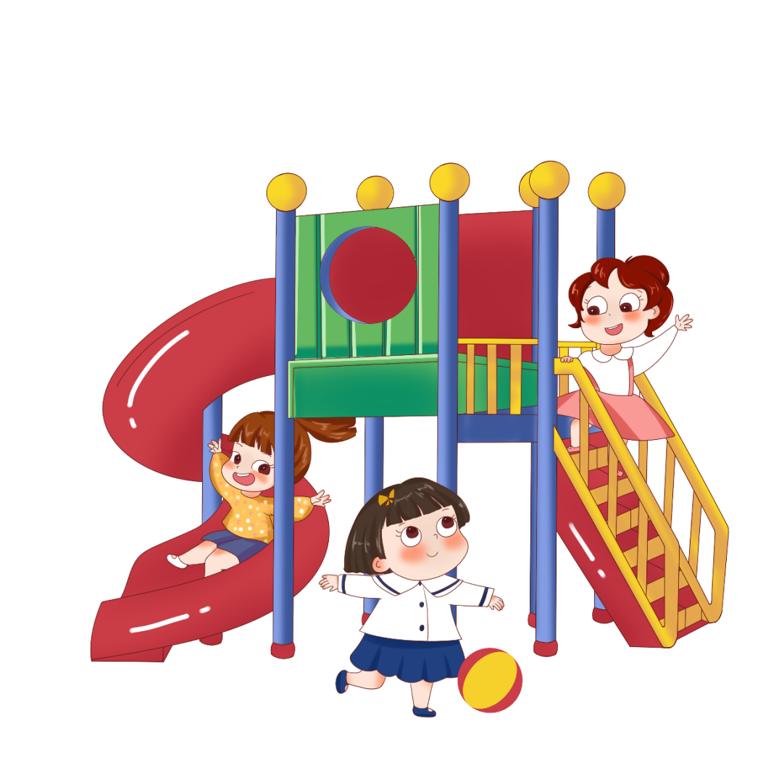
Từ ngữ chỉ màu sắc
Từ ngữ chỉ hình dáng,
kích thước
Từ ngữ chỉ hương vị
vàng
nhỏ xíu
thơm ngát
trắng
cao nghều
nâu nhạt
dài
nhỏ

Slide 12

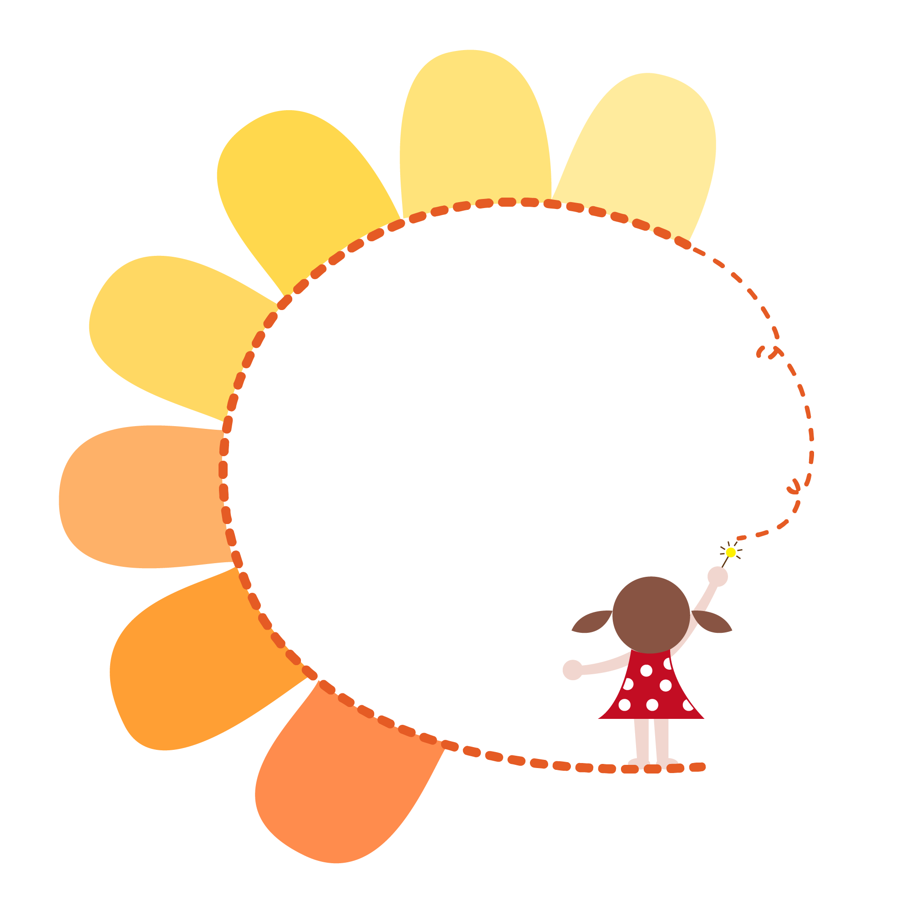


Từ ngữ chỉ màu sắc.
TỪ CHỈ
ĐẶC ĐIỂM
Từ ngữ chỉ hình dáng, kích thước.
Từ ngữ chỉ hương vị.

Slide 13
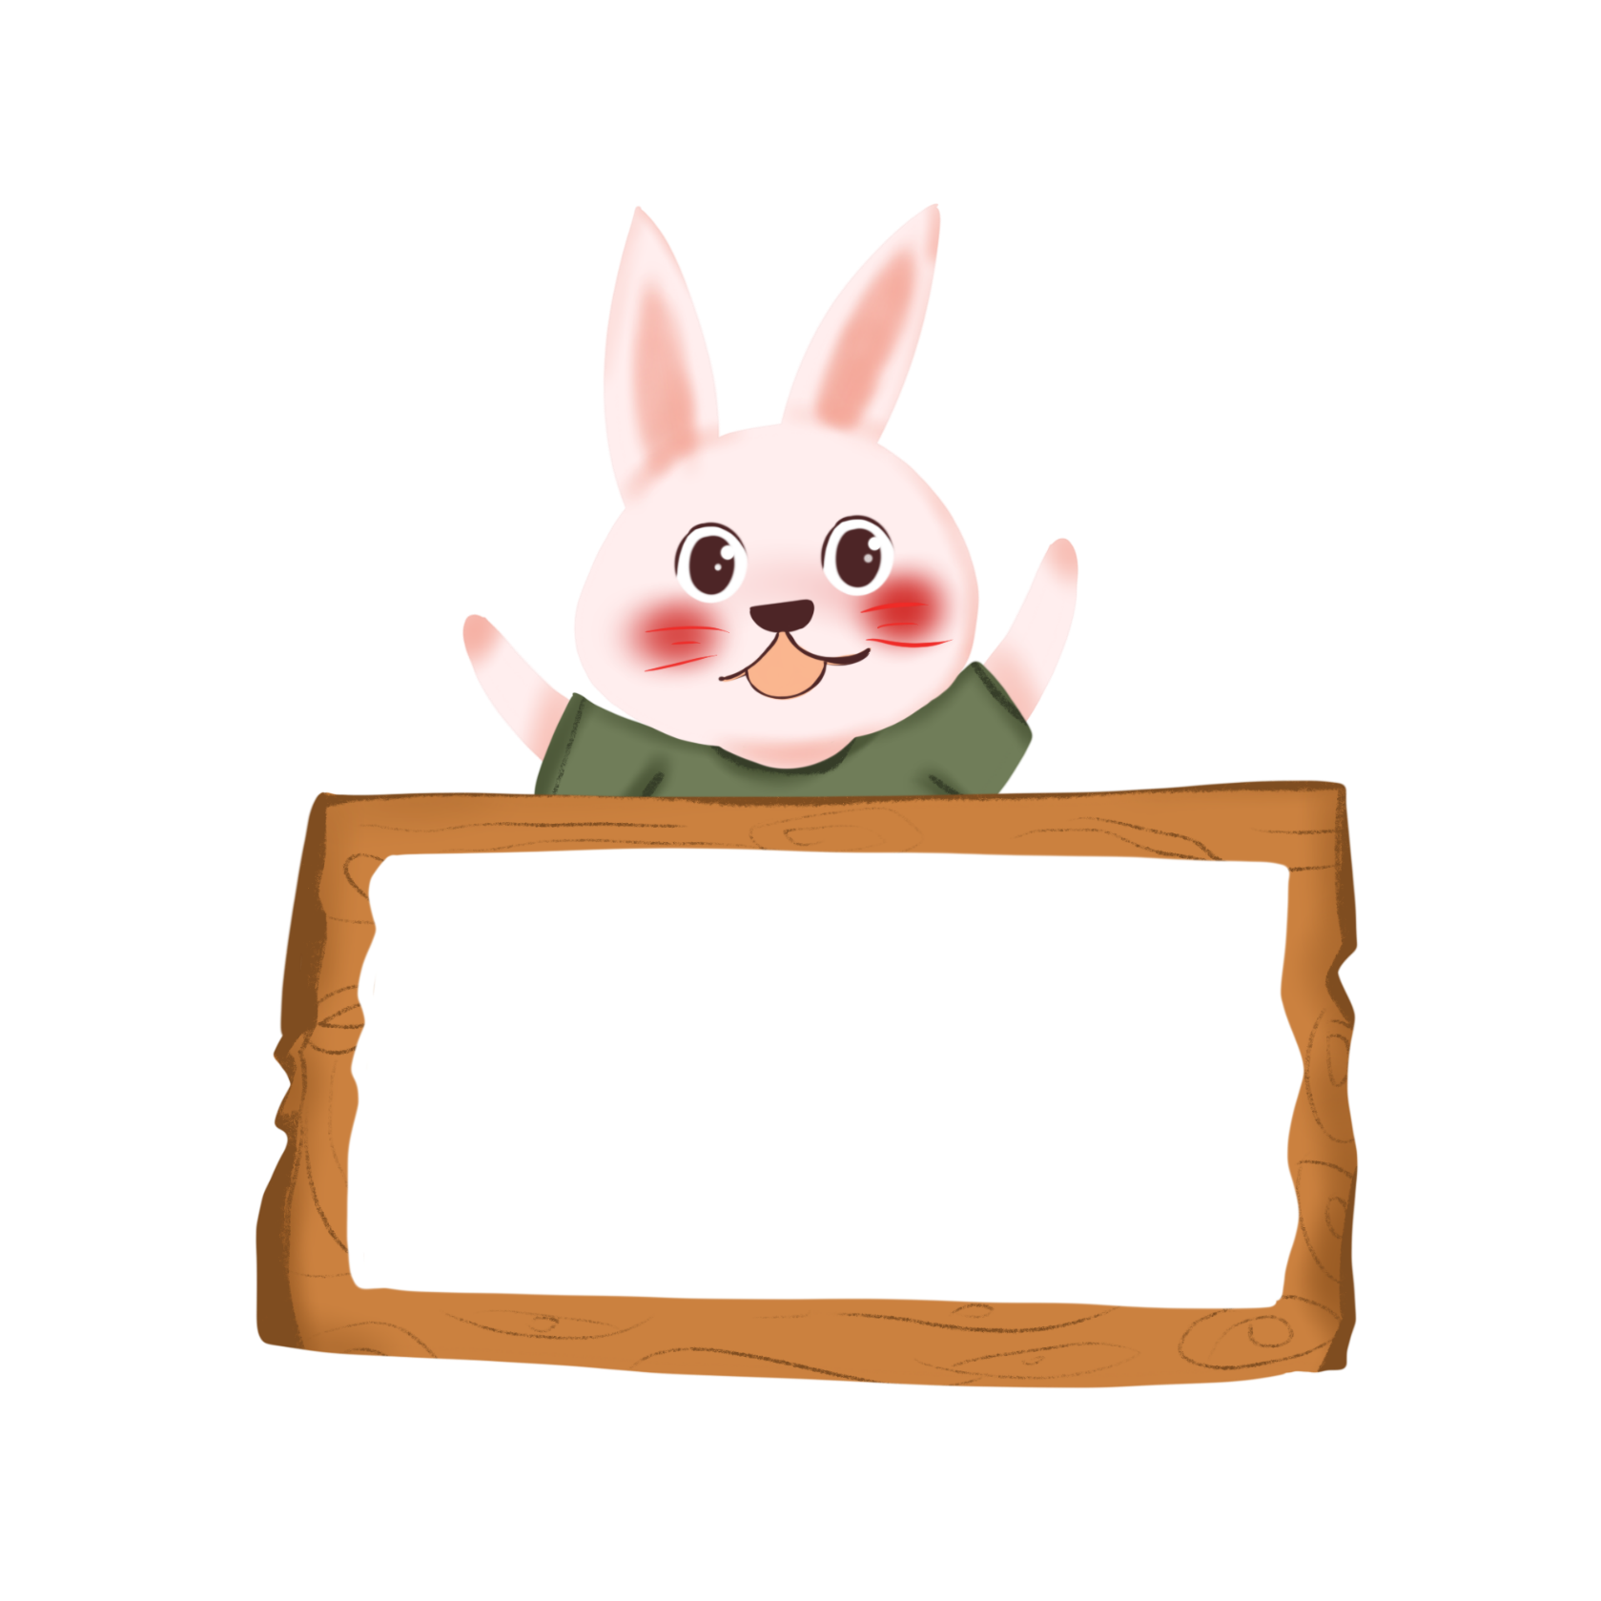


2.Tìm thêm từ ngữ chỉ đặc điểm theo ba nhóm nêu trên và đặt câu với 2 – 3 từ ngữ tìm được.
M: Hoa mướp màu vàng rực rỡ.
Từ ngữ chỉ hương vị
ngào ngạt,
mặn,
Từ ngữ chỉ màu sắc
thoang thoảng,
chua,
hồng,
vàng tươi,
Từ ngữ chỉ hình dáng,
kích thước
thơm lừng,...
vàng hoe,
đỏ chót,
mập,
mảnh mai,
xanh lam,
đen,
mênh mông,
bé tí
nâu,
trắng tinh,
dày,
mỏng,...
hẹp,

Slide 14

2.Tìm thêm từ ngữ chỉ đặc điểm theo ba nhóm nêu trên và đặt câu với 2 – 3 từ ngữ tìm được.
M: Hoa mướp màu vàng rực rỡ.
Những bông hoa chuối đỏ tươi.
Hương bưởi thoang thoảng khắp khu vườn.
Cánh đồng lúa chín mênh mông.

Slide 15
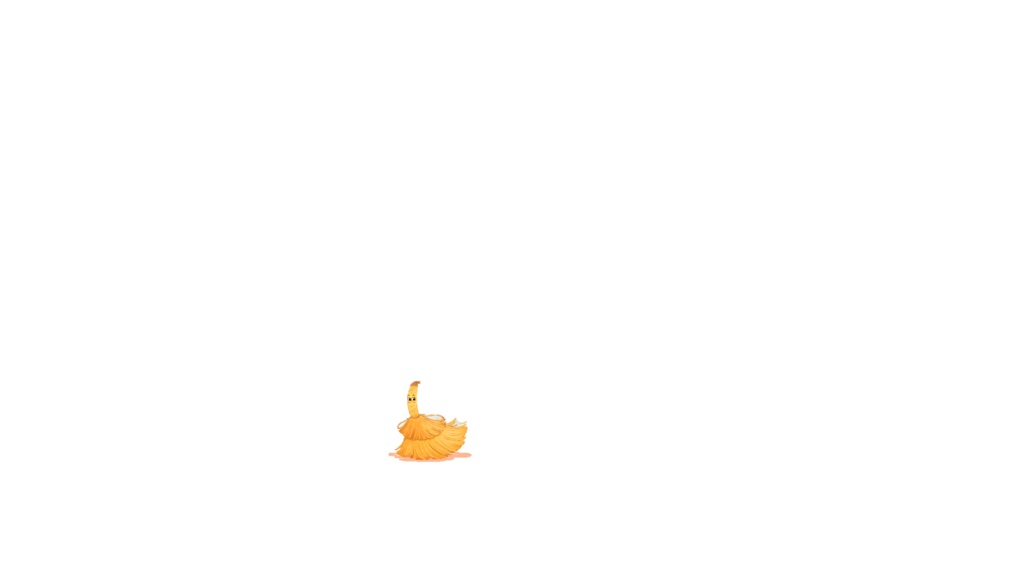
3. Dựa vào tranh, chọn từ thích hợp thay cho ô vuông
CÔ CHỔI RƠM
Trong họ hàng nhà chổi thì có cô bé chổi rơm vào loại nhất . Cô có chiếc váy , không ai đẹp bằng. Áo của cô cũng bằng rơm thóc nếp vàng tươi, được tết săn lại, cuốn từng vòng quanh người, trông cứ như là áo len vậy.
Tuy nhưng chổi rơm rất được việc. Ngày hai lần, chị Thùy Linh mang chổi ra quét nhà. Chỉ quét nhà thôi, còn sân, vườn đã có chổi khác cứng hơn.
(Theo Vũ Duy Thông)
bé, xinh xắn, vàng óng

Slide 16

CÔ CHỔI RƠM
Trong họ hàng nhà chổi thì có cô bé chổi rơm vào loại nhất . Cô có chiếc váy , không ai đẹp bằng. Áo của cô cũng bằng rơm thóc nếp vàng tươi, được tết săn lại, cuốn từng vòng quanh người, trông cứ như là áo len vậy.
Tuy nhưng chổi rơm rất được việc. Ngày hai lần, chị Thùy Linh mang chổi ra quét nhà. Chỉ quét nhà thôi, còn sân, vườn đã có chổi khác cứng hơn.
(Theo Vũ Duy Thông)
bé
vàng óng
xinh xắn

Slide 17

VẬN DỤNG

Slide 18

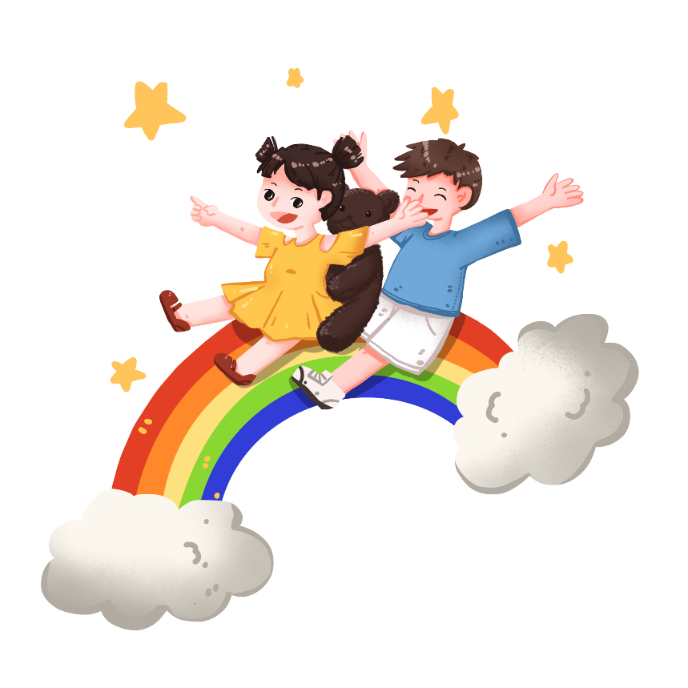
Quan sát tranh nêu đặc điểm của con người, sự vật trong tranh.

Slide 19
TẠM BIỆT

Slide 20

GIÁO ÁN ĐIỆN TỬ LỚP 4
GIÁO ÁN ĐIỆN TỬ LỚP 2 & LỚP 3
Bộ Kết nối tri thức
Soạn bài giảng yêu cầu các khối lớp
Thiết kế bài giảng E – Learning
MĂNG NON – TÀI LIỆU TIỂU HỌC
Mời truy cập: MĂNG NON- TÀI LIỆU TIỂU HỌC/ Facebook
SĐT ZALO : 0382348780 - 0984848929

